Slide 1

HARBIY XAVFSIZLIK VA MUDOFAA UNIVERSITETINING
AXBOROT-KOMMUNIKATSIYA TEXNOLOGIYALARI VA HARBIY ALOQA INSTITUTI
PYTHON DASTURLASH TILINING SUN’IY INTELLEKT SOHASIDAGI O‘RNI VA IMKONIYATLARI
Ma’ruzachi: “Axborot texnologiyalari va sun’iy intellekt” kafedrasi “Sun’iy intellekt” sikli boshlig‘i kapitan Isakov M.M.
Toshkent 2025

Slide 2
PYTHON DASTURLASH TILINING SUN’IY INTELLEKT SOHASIDAGI O‘RNI VA IMKONIYATLARI
O‘quv savollari:
1. Nima uchun Python dasturlash tili sun’iy intellekt sohasida keng qo‘llaniladi?
2. Sun’iy intellekt yo‘nalishida ishlatiladigan asosiy Python kutubxonalari.
3. Python yordamida AI sohasida qanday amaliy vazifalarni bajarish mumkin?
4. Nega Python sun’iy intellekt bo‘yicha yangi boshlovchilar uchun qulay dasturlash tili hisoblanadi?

Slide 3
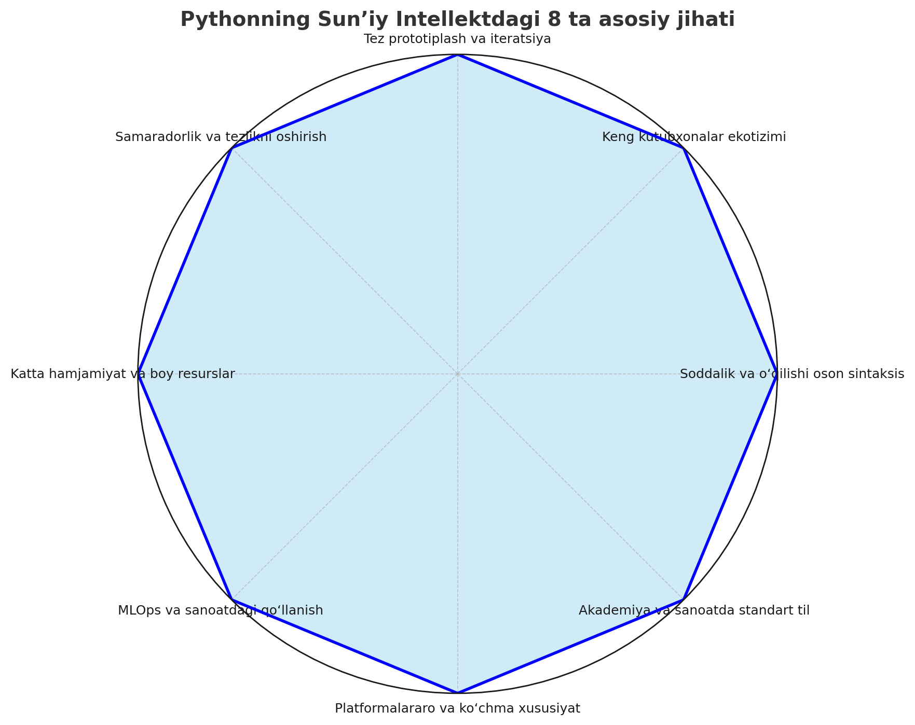
1. Nima uchun Python dasturlash tili AI sohasida keng qo‘llaniladi?

Slide 4
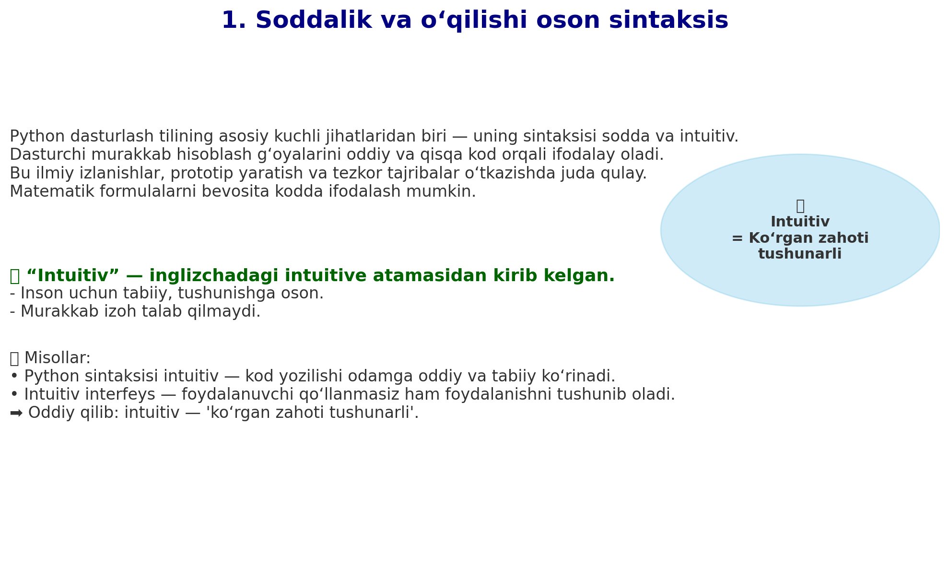

Slide 5
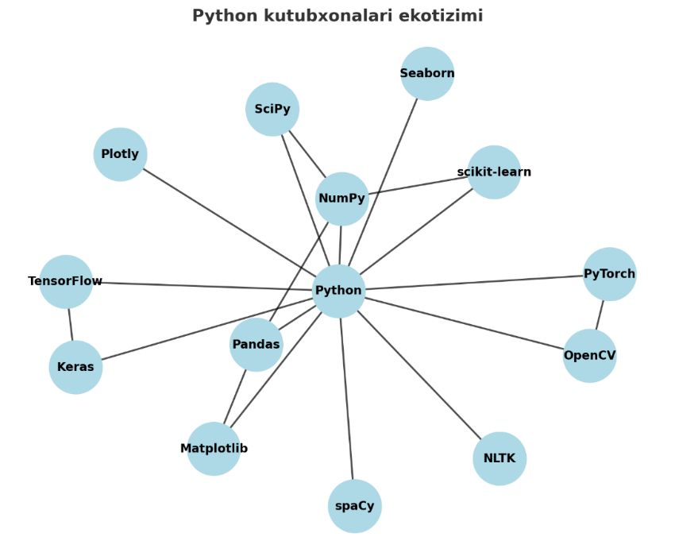
2. Keng kutubxonalar ekotizimi

Slide 6
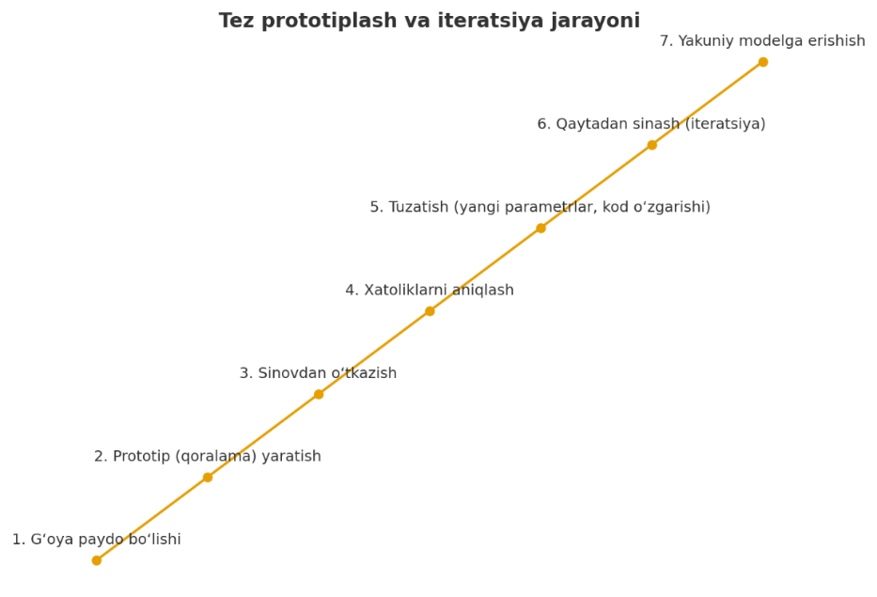
3. Tez prototiplash va iteratsiya qilish imkoniyati

Slide 7
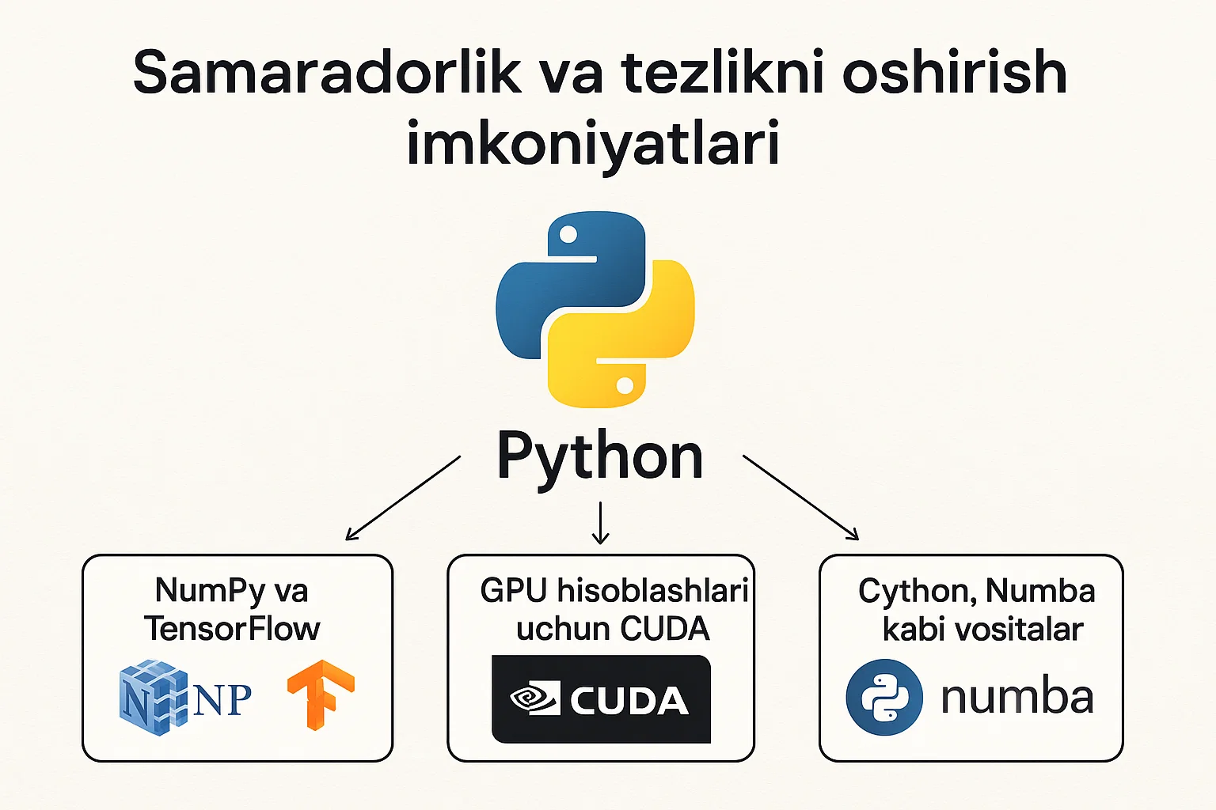

Slide 8
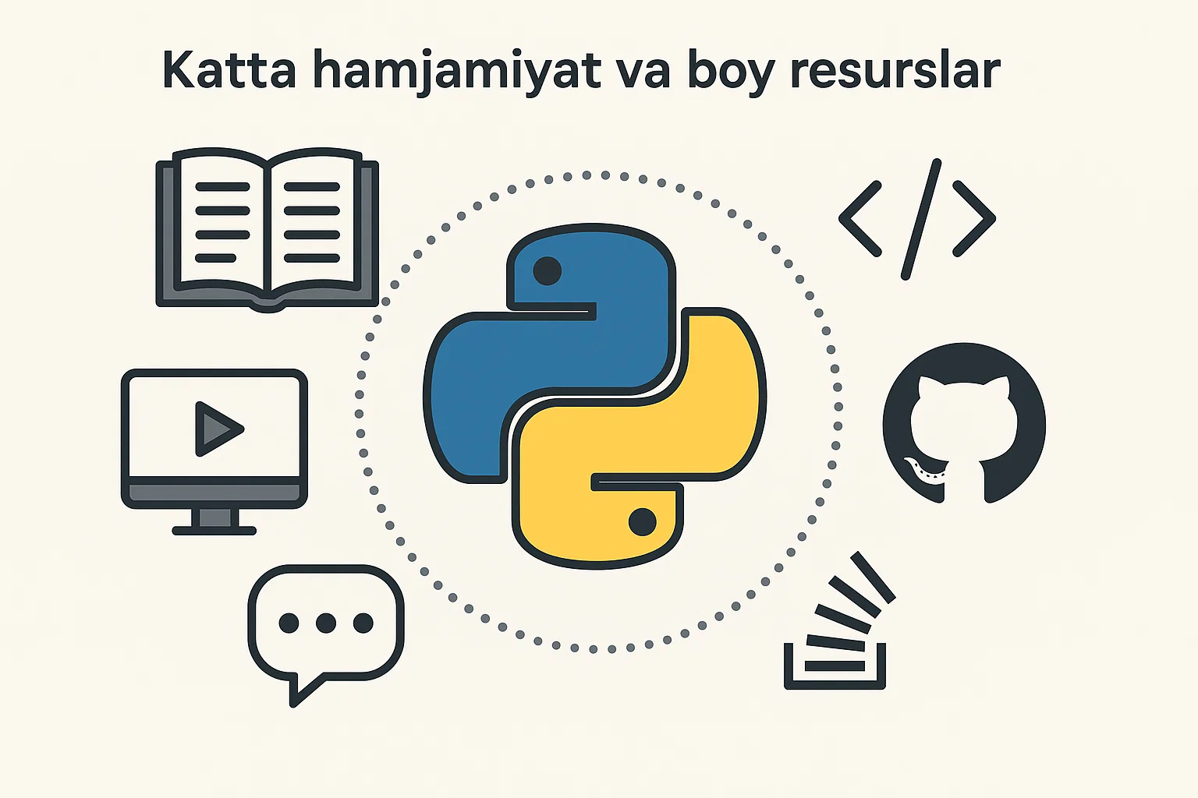

Slide 9
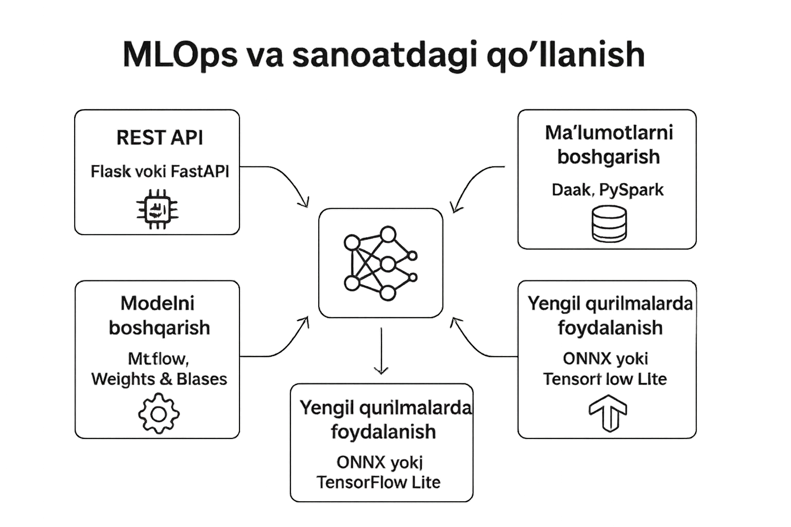

Slide 10
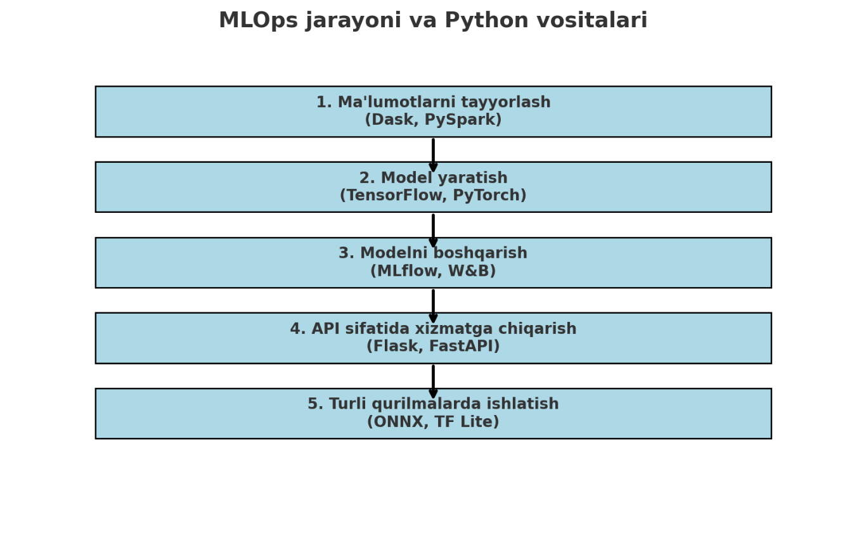

Slide 11
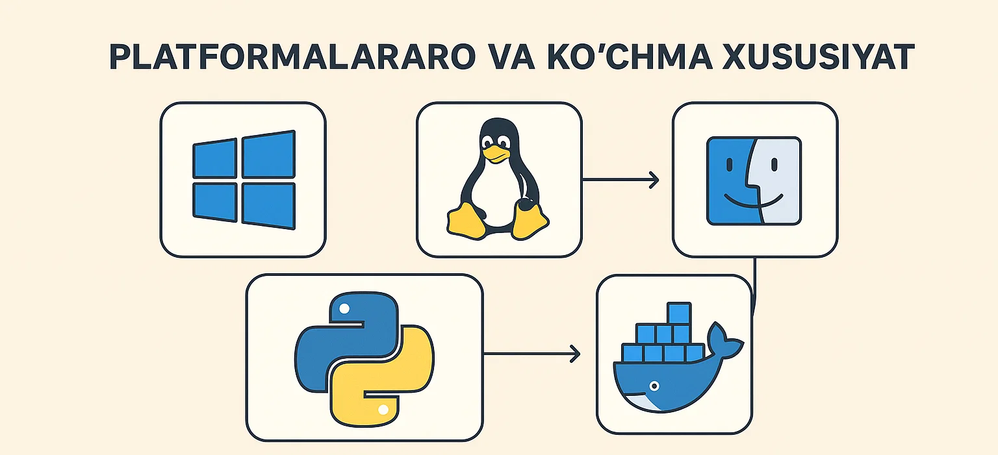

Slide 12
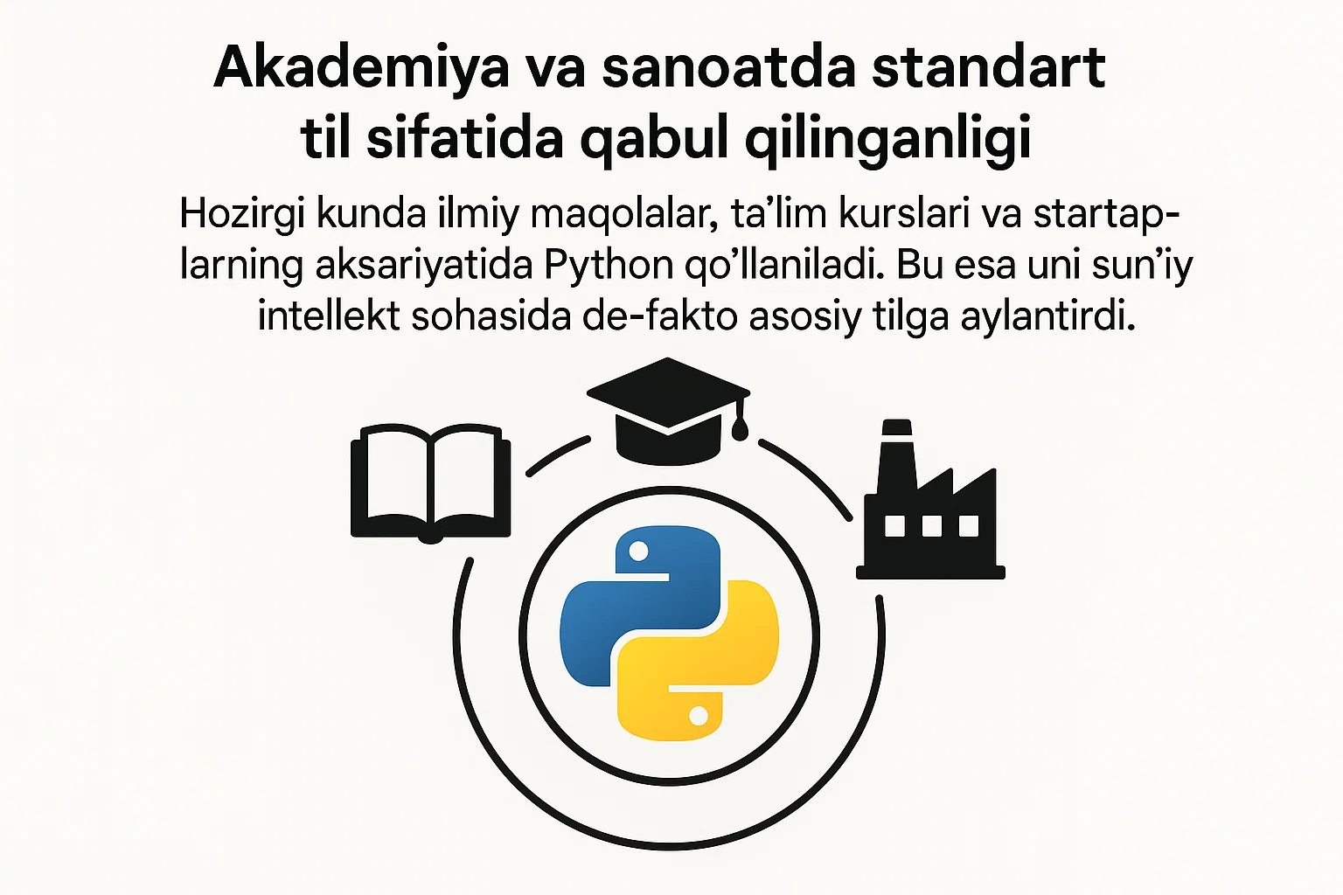

Slide 13
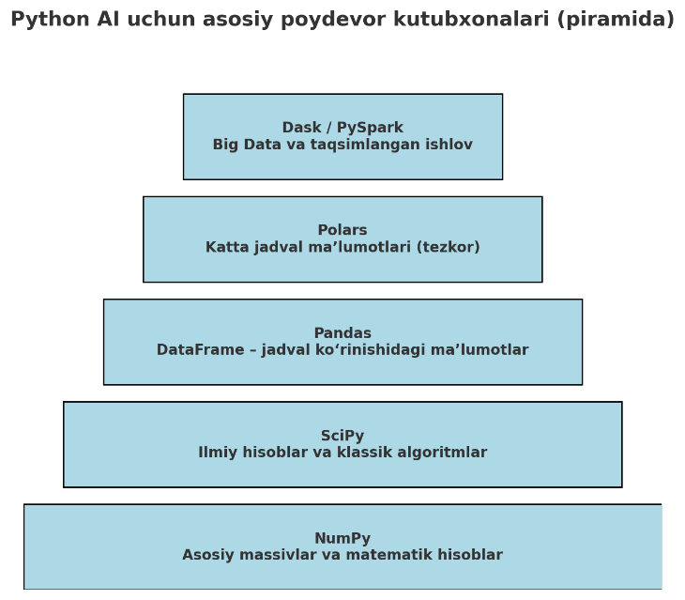
2. Sun’iy intellekt yo‘nalishida ishlatiladigan asosiy Python kutubxonalari.

Slide 14
3. Python yordamida AI sohasida qanday amaliy vazifalarni bajarish mumkin?
№ | Soha | Amaliyotda | Kutubxonalar
1 | Jadval ma’lumotlari (klassik ML) | • banklarda kredit skoring qilish; • sug‘urta kompaniyalarida riskni baholash; • uy-joy narxini prognoz qilish; • talabalarning imtihon natijalarini oldindan aytish; • korxonada xodimning ishni tashlab ketish ehtimolini aniqlash; | pandas, scikit-learn
2 | Matn bilan ishlash (NLP) | • ijtimoiy tarmoqdagi sharhlarni ijobiy yoki salbiy deb ajratish; • onlayn do‘kon izohlaridan xizmat sifati haqida xulosa chiqarish; • call-center suhbatlaridan eng ko‘p uchraydigan muammolarni topish; • hujjatlardan ism sana va manzil kabi ma’lumotlarni ajratib olish; • chat-bot yaratish; • yangiliklardan qisqa xulosa tuzish; • matnni avtomatik tarjima qilish; | transformers, spaCy
3 | Rasm va video (Computer Vision) | • ishlab chiqarishda nuqsonli mahsulotni aniqlash; • xavfsizlik tizimlarida yuzni tanish; • hujjatdan matnni o‘qish; • transport oqimini kameralar orqali kuzatish; • odam sonini sanash; • qishloq xo‘jaligida dron orqali kasallangan ekinlarni aniqlash; • tibbiyotda rentgen yoki MRT tasviridan kasallikni topish; | opencv, torchvision, ultralytics
4 | Ovoz va nutq | • qo‘ng‘iroq markazida suhbatlarni yozib olish va avtomatik tahlil qilish; • ovozli buyruqlarni bajarish; • shaxsni ovoz orqali aniqlash; • nutqni boshqa tilga tarjima qilish; • audiokitob yaratish; • ovozdan kayfiyatni aniqlash; | librosa, transformers

Slide 15
№ | Soha | Amaliyotda | Kutubxonalar
5 | Vaqt bo‘yicha ma’lumotlar (Time Series) | • do‘konning kelasi oygi sotuvini prognoz qilish; • elektr energiyasi iste’molini oldindan aytish; • serverda trafikdagi keskin o‘zgarishlarni aniqlash; • moliya bozorida aksiyalar narxini bashorat qilish; • ishlab chiqarishda uskunalar buzilishini oldindan ko‘rish; • transportda yo‘lovchi oqimini prognoz qilish; | statsmodels, prophet
6 | Tavsiya tizimlari | • onlayn do‘konlarda mahsulot tavsiya qilish; • video platformalarda foydalanuvchiga mos filmlarni ko‘rsatish; • musiqa ilovalarida shaxsiy playlist tuzish; • ta’lim platformalarida talabaga mos kurslarni tavsiya qilish; • yangiliklar saytida foydalanuvchiga qiziq maqolalarni ko‘rsatish; | LightFM, implicit
7 | Generativ AI | • mahsulot tavsiflarini avtomatik yozish; • surat tavsifidan yangi rasm chizish; • eski rasmlarni qayta tiklash; • ovozli dublyaj qilish; • yangi musiqa yaratish; • darsliklar uchun avtomatik mashqlar tuzish; • dasturchilarga kod bo‘yicha avtomatik yordam berish; | transformers, diffusers
8 | Reinforcement Learning | • ombor robotini eng qisqa yo‘l bilan yurishga o‘rgatish; • kompyuter o‘yinlarida sun’iy intellektli raqib yaratish; • avtonom mashinalarda qaror qabul qilishni o‘rgatish; • logistika tizimida yetkazib berish marshrutini optimallashtirish; | stable-baselines3, gymnasium

Slide 16
№ | Soha | Amaliyotda | Kutubxonalar
9 | Graf ma’lumotlari | • ijtimoiy tarmoqlarda do‘st tavsiya qilish; • firibgarlik zanjirlarini aniqlash; • transportda eng qisqa yo‘lni topish; • ilmiy maqolalar orasidagi aloqalarni tahlil qilish; • ta’lim sohasida bilim graflaridan foydalanish; | networkx, torch-geometric
10 | Amalda joriy qilish (MLOps) | • sayt yoki ilovaga ulash uchun API yaratish; • kredit ballini real vaqtda hisoblab berish; • model versiyalarini kuzatish va taqqoslash; • telefon ilovalariga tayyor AI xizmatlarini ulash; | FastAPI, MLflow
11 | Katta ma’lumotlar (Big Data) | • har kuni tushayotgan millionlab log fayllarni tozalash va saqlash; • turli manbalardan kelgan ma’lumotlarni birlashtirish; • katta tranzaksiyalarni tahlil qilish; • bir yil davomida yig‘ilgan buyurtmalar tarixidan xulosa chiqarish; | Dask, PySpark
12 | Mobil va IoT qurilmalari | • telefon kamerasi orqali offline rasm aniqlash; • qishloq xo‘jaligi dronida daladagi nuqsonlarni aniqlash; • smart-soat orqali yurak urishini kuzatish; • internet bo‘lmasa ham ishlaydigan AI ilova yaratish; | TensorFlow Lite, ONNX

Slide 17
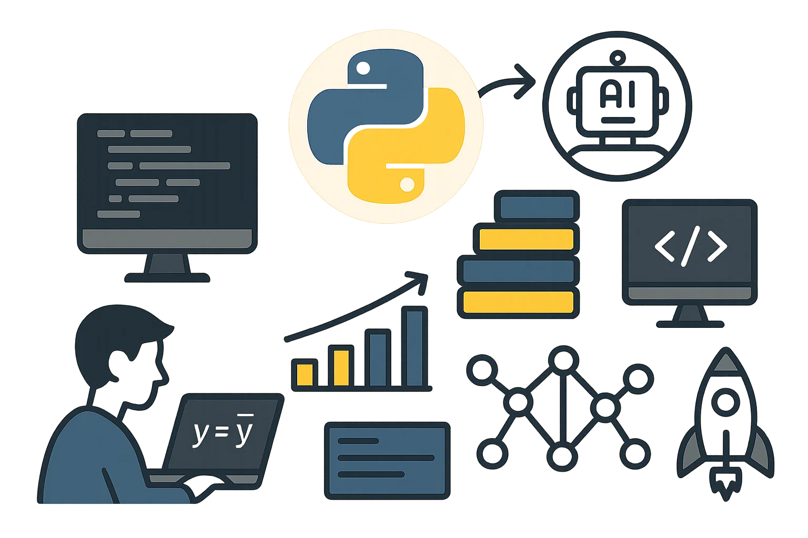
4. Nega Python sun’iy intellekt bo‘yicha yangi boshlovchilar uchun qulay dasturlash tili hisoblanadi?

Slide 18



Slide 21
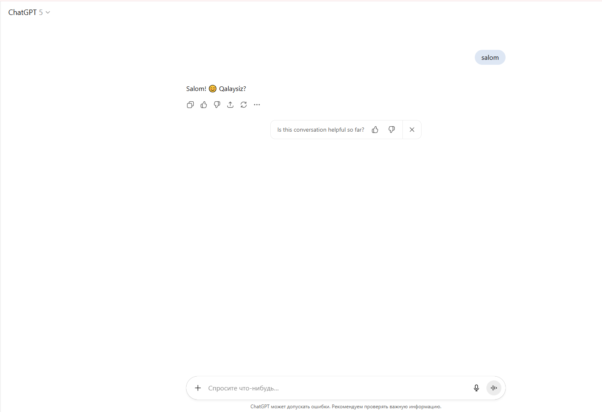

Slide 23

Pythonning Tarixi
1990-yillarning boshida Niderlandiyada Gvido van Rossum tomonidan yaratilgan.
"Monty Python" komediya shousi sharafiga nomlangan.
Dastlabki versiyadan boshlab ochiq va bepul bo'lib, tezda ommalashgan.

Slide 24



Oson va Tushunarli
Ko'p Paradigmali
Keng Tarqalgan
Interpretatsiya qilinadigan, yuqori darajadagi, sodda va o'qishga qulay sintaksisga ega.
Obyektga yo'naltirilgan va funksional dasturlashni qo'llab-quvvatlaydi.
Google, NASA, Instagram, Dropbox va boshqa ko'plab tashkilotlar tomonidan foydalaniladi.
Nima uchun aynan Python? Uning soddaligi va moslashuvchanligi uni barcha darajadagi dasturchilar uchun ideal tanlovga aylantiradi.

Slide 25




Tilning Asosiy Xususiyatlari
Hamma Narsa – Obyekt
Avtomatik Xotira Boshqaruvi
Raqamlar, satrlar, funksiyalar va sinflar kabi barcha elementlar obyekt hisoblanadi.
Dasturchining xotira bilan qo'lda ishlashiga hojat qolmaydi.
Dinamik Tipizatsiya
Aniqlik va Struktura
Kuchli o'rnatilgan ma'lumotlar turlari (ro'yxatlar, lug'atlar) bilan birga keladi.
Qavslar o'rniga aniq joylashuv (indentatsiya) bilan ajralib turadi, bu esa kodni o'qishni osonlashtiradi.

Slide 26
Sintaksis va Asosiy Tuzilmalar
# Salom, dunyo!print("Salom, dunyo!")# O'zgaruvchilarism = "Ali"yosh = 25# Arifmetik amallara = 10b = 5natija = a + b# Shart operatorlariif yosh >= 18: print("Katta yoshli")else: print("Voyaga yetmagan")# Tsikllarfor i in range(5): print(i)
Misol: Ekraningizga chiqaring
print("Salom, dunyo!") oddiygina "Salom, dunyo!" yozuvini konsolga chiqaradi.
O'zgaruvchilar va Turlar: Python int (butun son), float (o'nli son), str (matn) va bool (mantiqiy) kabi asosiy turlarni qo'llab-quvvatlaydi.
Arifmetik Amallar: Qo'shish, ayirish, ko'paytirish, bo'lish kabi standart amallarni bajaring.
Shartli Operatorlar va Tsikllar: if sharti, for va while tsikllari dasturingizdagi mantiqiy oqimni boshqarishga yordam beradi.

Slide 27
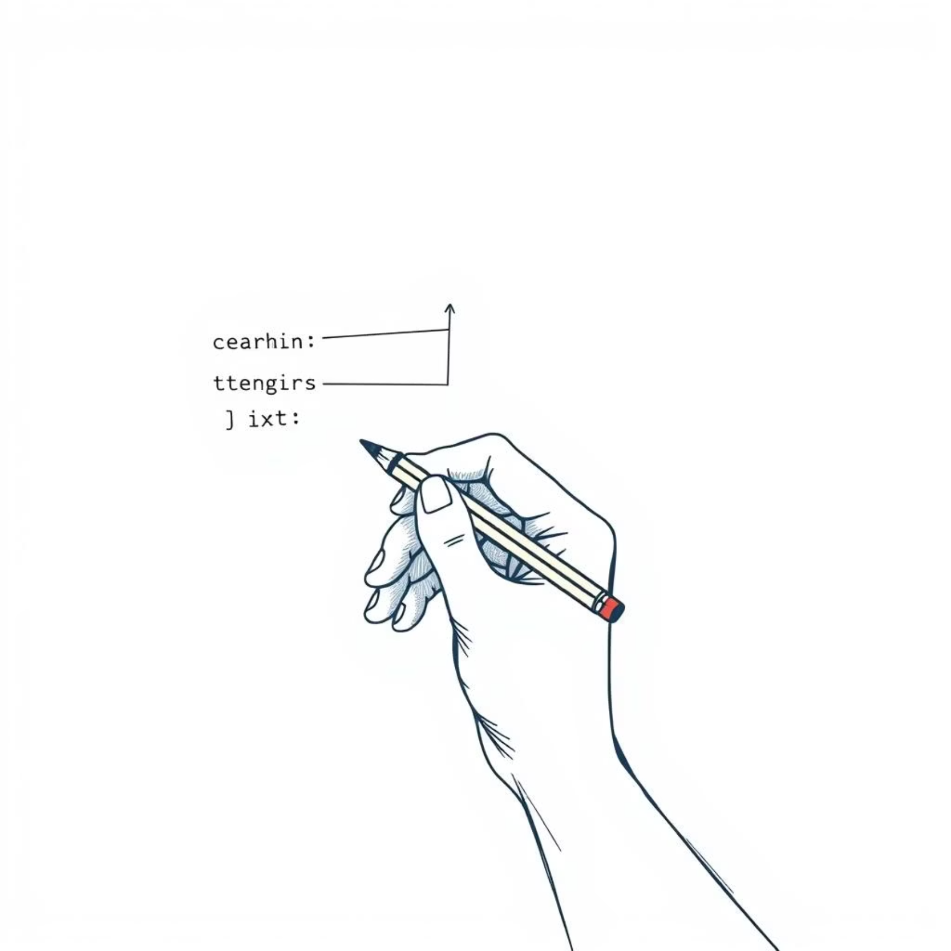

Funksiyalar va Modullar
Funksiyalar
Modullar
Python'da def kalit so'zi yordamida funksiyalar aniqlanadi. Funksiyalar kodni qayta ishlatishga yordam beradi va uni tartibli qiladi.
Standart va uchinchi tomon kutubxonalarini (math, numpy kabi) import qilish orqali siz o'z dasturlaringizga yangi funksionallik qo'shishingiz mumkin.

Slide 28
Python'da Obyektga Yo'naltirilgan Dasturlash
Sinflar va Obyektlar
1
Sinf — obyektlar uchun shablon, obyekt esa sinfning namunasidir. Obyekt yaratish va undan foydalanish OOPning asosidir.
Merosxo'rlik
2
Bitta sinfning xususiyatlarini boshqa sinfga o'tkazish, bu esa kodni qayta ishlatish va ierarxiyani yaratish imkonini beradi.
Polimorfizm
3
Turli sinflardagi obyektlarga bir xil usulda murojaat qilish imkoniyati. Bir xil nomdagi funksiyalar turli xil natijalarni berishi mumkin.
Maxsus Usullar
4
__init__ (obyektni ishga tushirish), __str__ (obyektni matn ko'rinishida ifodalash) kabi usullar obyekt xatti-harakatlarini sozlashga yordam beradi.

Slide 29




Pythonning Zamonaviy Qo'llanilishi
Veb-Dasturlash
Ma'lumotlar Ilmi va Machine Learning
Django va Flask kabi freymvorklar yordamida veb-ilovalarni tezda yaratish.
Pandas, scikit-learn, TensorFlow kabi kutubxonalar yordamida ma'lumotlarni tahlil qilish va modellar yaratish.
Avtomatlashtirish
O'yin Dasturlash
Tizim ma'muriyati uchun skriptlar yozish va takrorlanuvchi vazifalarni avtomatlashtirish.
Pygame kabi kutubxonalar bilan oddiy o'yinlar va grafik ilovalar yaratish.

Slide 30
"Python – bu dasturchilarga qancha erkinlik kerakligi bo'yicha eksperiment. Juda ko'p bo'lsa – hech kim boshqa odamning kodini tushunmaydi, juda oz bo'lsa – ifodalilik yo'qoladi."
— Gvido van Rossum, Python asoschisi

Slide 31
Yakuniy Xulosa: Nima uchun Pythonni Bugun O'rganish Kerak?
Oson Boshlanish
Katta Jamiyat va Kutubxonalar
O'rganish oson va tezda foydali dasturlar yaratish imkoniyati.
Keng jamoatchilik tomonidan qo'llab-quvvatlanadi va minglab kutubxonalarga ega.
Mehnat Bozoridagi Talab
Dasturlash Dunyosiga Eshik
Mehnat bozorida yuqori talab va keng imkoniyatlar yaratadi.
Bugun kod yozishni boshlang va dasturlash olamini kashf eting!

